Slide 1
Uncertainty-Aware Adapter: Adapting Segment Anything Model (SAM) for Ambiguous Medical Image Segmentation (2024)
2025.02.05
SeungHa Noh
Department of Computer Science
Notes:
SAM이 나온 후 medical domain으로 확장시키려는 여러 방향의 연구들을 소개

Slide 2
Introduction

Slide 3
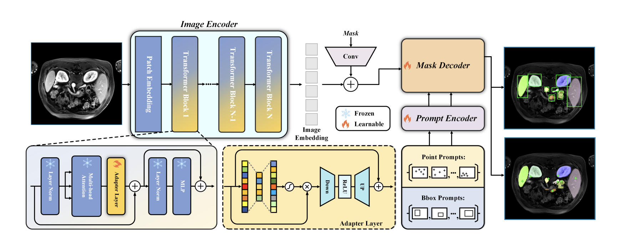
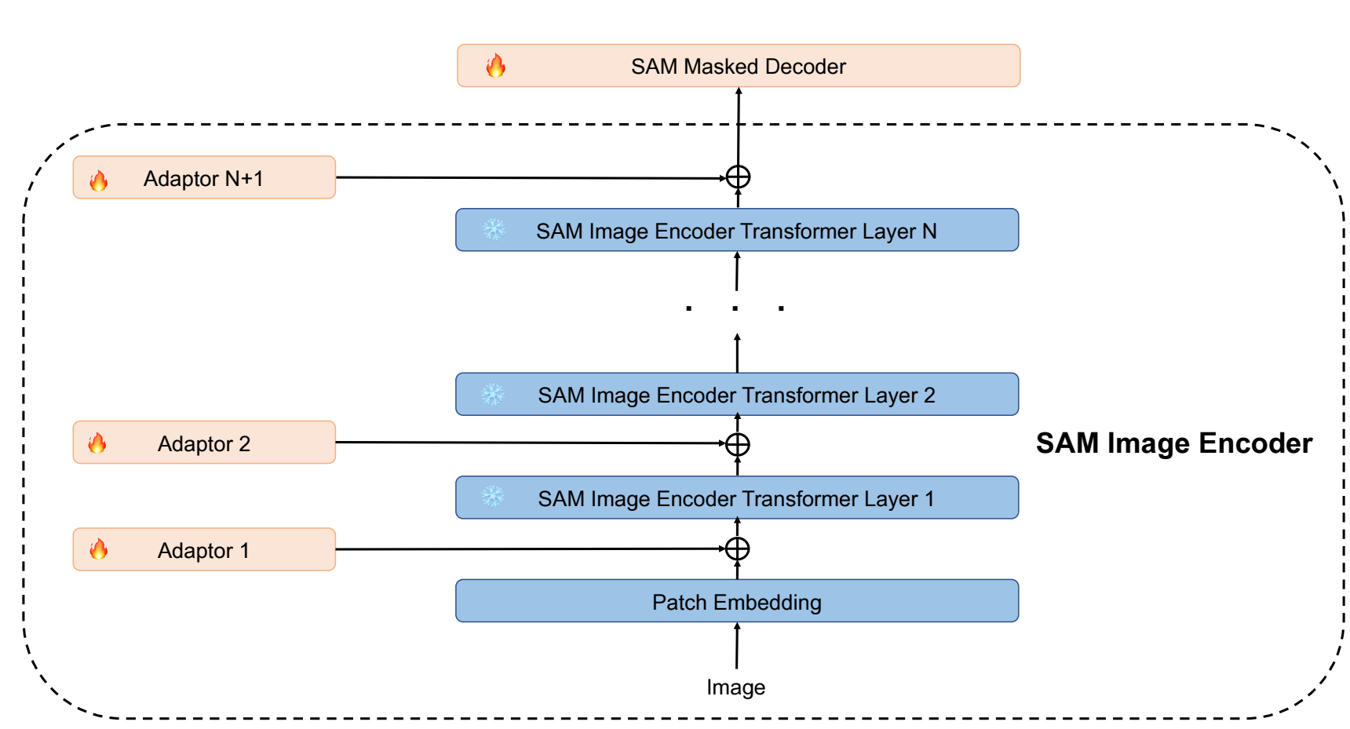
Introduction
Adaptation SAM in medical domain
일반 도메인에서의 파운데이션 모델인 SAM을 의료 도메인으로 효율적으로 적응시키기 위한 여러 접근들이 있음
Parameter-Efficient Fine-Tuning (PEFT)
대표적인 PEFT 기법인 Adapter는 다양한 후속 연구에서 사용됨
Ex. MSA, SAM-Med2D, SAM-adapter, ..
Medical sam adapter: Adapting segment anything model for medical image segmentation. arXiv preprint arXiv:2304.12620 (2023)
Sam-med2d. arXiv preprint arXiv:2308.16184 (2023)
Sam-adapter: Adapting segment anything in underperformed scenes. In: Proceedings of the IEEE/CVF International Conference on Computer Vision. pp. 3367–3375 (2023)

Slide 4
Introduction
Ambiguity on Medical Imaging
의료 이미지는 고유한 특징을 가짐
색상, 밝기, 대비 등 외형적으로 여러 시각적 요소에서 큰 차이가 존재
이러한 특징들은 Ambiguous를 일으킴
Ex. 폐 영상에서 병변 영역을 찾을 때, 임상의들은 각기 다른 다양한 annotation을 제공 (즉, 하나의 라벨링에도 의견이 다름)
보통 이런 annotations는 합쳐져 내재적으로 Uncertainty(불안정성)을 가진 채 하나의 정답 마스크로 사용됨

Slide 5

Introduction
Deterministic Model (결정론적/확정 모델)
정확한 수학적 관계식에 의해 예측하는 모델
즉, 데이터 $Χ$가 주어졌을 때 라벨 $Y$가 나타날 조건부 확률 $ρ(Y|X)$에 의해 직접적으로 계산
one-to-one mapping : 하나의 이미지에 하나의 출력(ex. mask)을 예측
이러한 특징으로 인해, 틀린 예측과 더 나아가 잘못된 진단으로 이어질 수 있음
“Uncertainty를 고려하여 보다 신뢰성 있는 모델을 만들자”

Slide 6
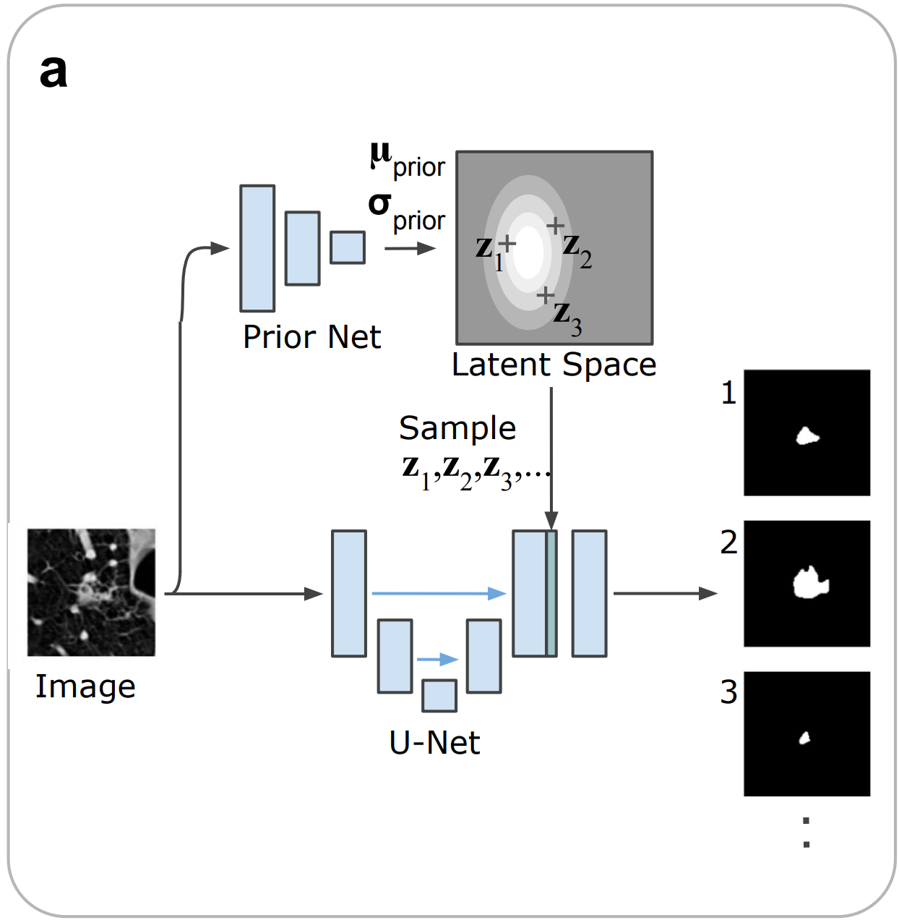
Introduction
Probabilistic U-Net (NeurIPS, 2018)
의료영상과 같은 모호하거나 불분명한 영역을 분할하기 위해, 확률적으로 접근 → Probabilistic
확률적 모델링
가능한 모든 분할 결과를 확률 분포로 예측
즉, 하나의 입력 이미지에 대해, 다양한 분할 마스크 생성 가능
이를 통해, 모호한 영역에 대해서 다양한 해석 가능
네트워크 구조
기존 U-Net에 Probabilistic branch가 결합
해당 구조는 입력 이미지에 대한 잠재공간을 학습함
잠재 공간 : 가능한 segmentation mask variants
샘플링
실제로는, 반복을 통해, 확률 분포로부터 잠재변수 z_i의 샘플을 무작위로 추출
이러한 과정을 통해서, 이미지 내 모호하거나 경계가 불분명한 곳에 불확실성 높은 분포를 출력
Probabilistic branch

Slide 7

Introduction
Probabilistic U-Net (NeurIPS, 2018)
Prior Net : 이미지 분할을 위한 사전 확률 분포 생성
입력 이미지 $Χ$를 바탕으로 저차원의 잠재공간
다양한 분할 가능성을 표현하는 확률적 표현으로 모델링
평균 : $μ_{prior}\left(X;ω\right)$, 분산 : $σ_{prior}\left(X;ω\right)$ 를 갖는 axis-gaussian으로 정의
Probabilistic branch
Notes:
이미지의 각 픽셀이 어떤 세그먼테이션 레이블을 가질 확률을 모델링

Slide 8
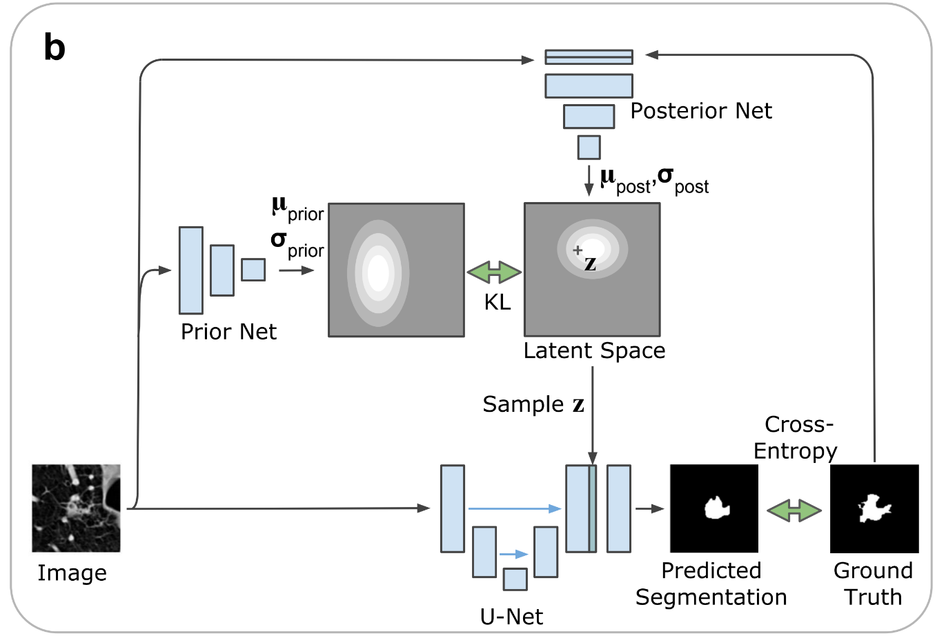
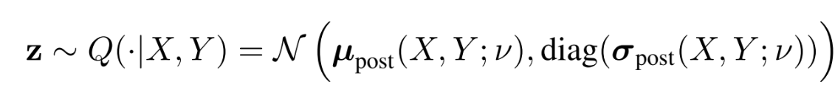
Introduction
Probabilistic U-Net (NeurIPS, 2018)
Posterior Net : Prior Net의 학습을 위한 추가적인 네트워크
Prior net이 잠재 공간에서 적절한 segmentation variants를 찾을 수 있어야 함
이를 도와주기 위해서 Posterior Net을 제안
Posterior net : 입력 이미지 X와 GT mask Y를 받아, 잠재 공간에서 해당하는 segment variants를 추정
Probabilistic branch
Prior Net 분포
Posterior Net 분포
Notes:
이미지의 각 픽셀이 어떤 세그먼테이션 레이블을 가질 확률을 모델링

Slide 9
Introduction
Probabilistic U-Net (NeurIPS, 2018)
Loss Function
목표 : 하나의 입력 이미지에 대해 정확하면서 다양한 마스크 생성
Cross-Entropy : 생성한 마스크가 실제 GT 마스크와 유사해지도록!
KL divergence loss : posterior 분포와 prior 분포가 유사해지도록!
Cross-entropy Loss
KL Divergence Loss
Notes:
이미지의 각 픽셀이 어떤 세그먼테이션 레이블을 가질 확률을 모델링

Slide 10
Method
Notes:
SAM이 나온 후 medical domain으로 확장시키려는 여러 방향의 연구들을 소개

Slide 11
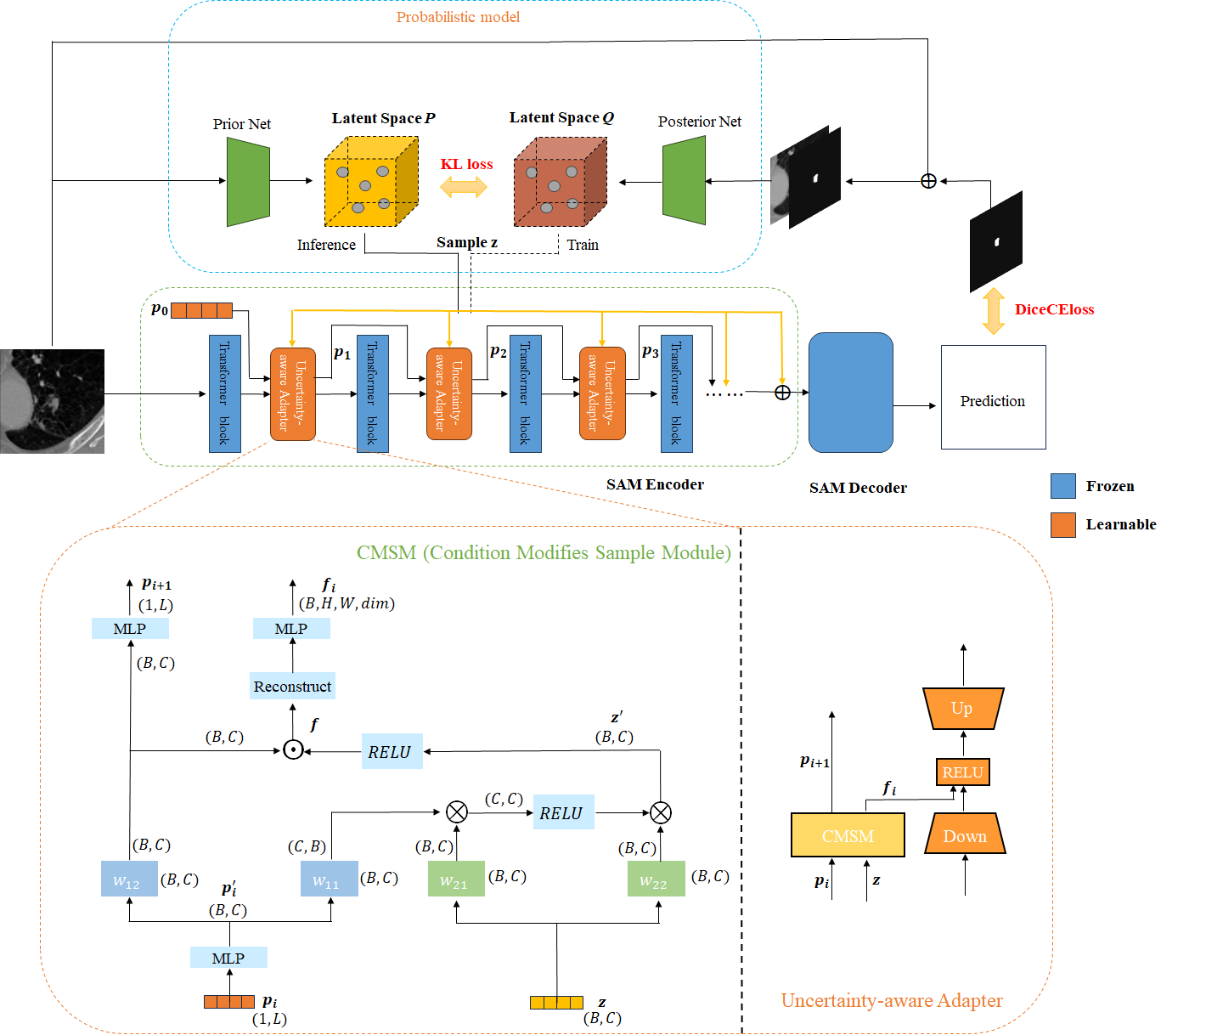
Method
Overview
Probabilistic branch
Uncertainty-aware Adapter

Slide 12
Method
Probabilistic branch
Uncertainty samples를 다루기 위한 브랜치
Prior Net과 Posterior Net을 통해 latent space을 구성
➔ 즉, 가능한 segmentation variants를 생성

Slide 13
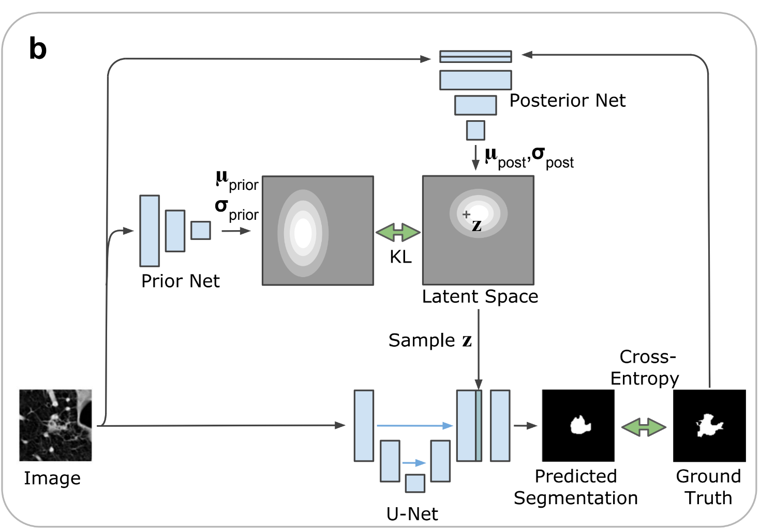
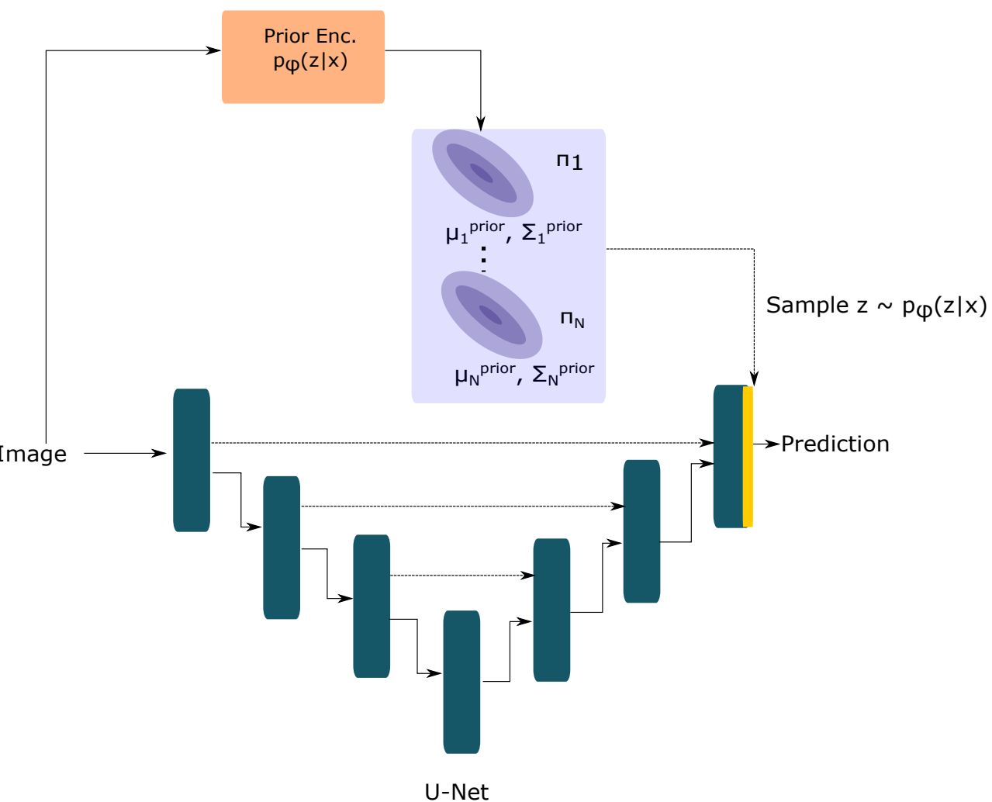
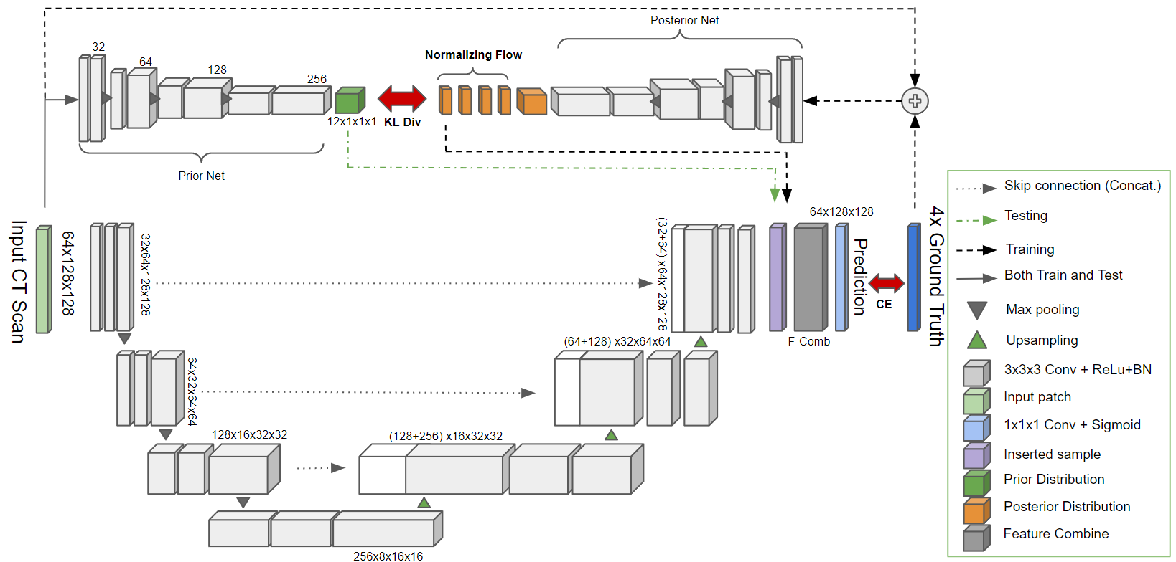

Method
Uncertainty-aware Adapter
기존 Probabilistic model 연구들은 확률 샘플($z$)을 모델의 최종 출력층에 단순히 추가(concatenate)하는 방식을 사용
이러한 방식은 모델에 확률 샘플($z$)이 모델에 의해 무시될 수 있음
➔ 효과적으로 모델에 확률 샘플의 정보를 제공하는 방법 고민
Probabilistic U-Net (2018)
Generalized Probabilistic U-Net (2023)
Probabilistic 3D segmentation (2023)
A probabilistic u-net for segmentation of ambiguous images. Advances in neural information processing systems 31 (2018)
Effect of latent space distribution on the segmentation of images with multiple annotations. Machine Learning for Biomedical Imaging 2(UNSURE2022), 151–171 (Apr 2023)
Probabilistic 3d segmentation for aleatoric uncertainty quantification in full 3d medical data. arXiv preprint arXiv:2305.00950 (2023)

Slide 14
Method
Uncertainty-aware Adapter
segmentation 모델과 확률 샘플 간이 중간중간 상호작용을 할 수 있도록 Adapter 도입
이를 통해 확률 샘플이 보다 효과적으로 segmentation 모델에 통합될 수 있도록 도움
주요 구성 요소
Condition Modifies Sample Module (CMSM) : 실제 Adapter와 uncertainty sample간의 상호작용하는 모듈
Bottle-Neck : Down-ReLU-Up 구조. CMSM에서 얻은 정보를 이미지 임베딩에게 전달
Learnable
Position
variant
Uncertainty
sample
Image Embedding

Slide 15
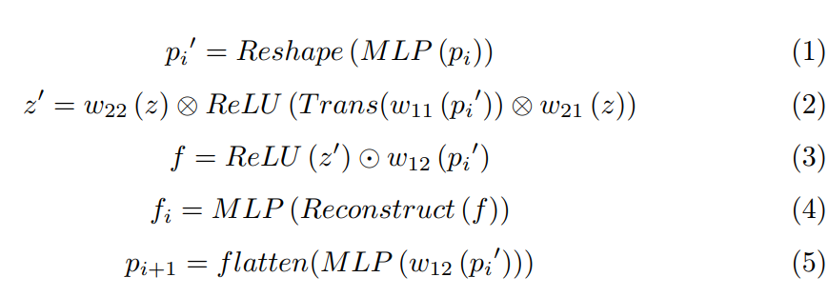

Method
Uncertainty-aware Adapter
Learnable Position Variant ($p_{i}$) : 학습 가능한 파라미터로, CMSM에서 uncertainty sample($z$)의 상태를 바꾸기 위한 조건으로 활용
dot-product attention 메커니즘과 유사하게 수행
이를 통해, 불확실성 샘플을 효과적으로 이미지 임베딩에 통합될 수 있음
Query
Key
Learnable
Position
variant
Uncertainty
sample
Image Embedding

Slide 16
Method
Loss Function
하나의 입력 이미지에 대해 정확하면서 다양한 마스크 생성
CE loss와 KL Divergence loss를 함께 사용
Cross-entropy Loss
KL Divergence Loss

Slide 17
Experiments
Notes:
SAM이 나온 후 medical domain으로 확장시키려는 여러 방향의 연구들을 소개

Slide 18
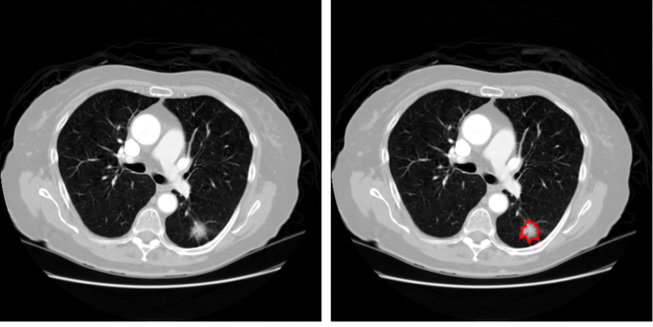
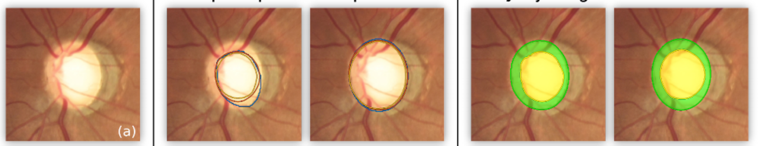
Experiments
Dataset
2가지 데이터셋 사용
LIDC-IDRI dataset : Lung nodule segmentation in CT imaging
REFUGE dataset : Optic-cup segmentation in fundus imaging

Slide 19
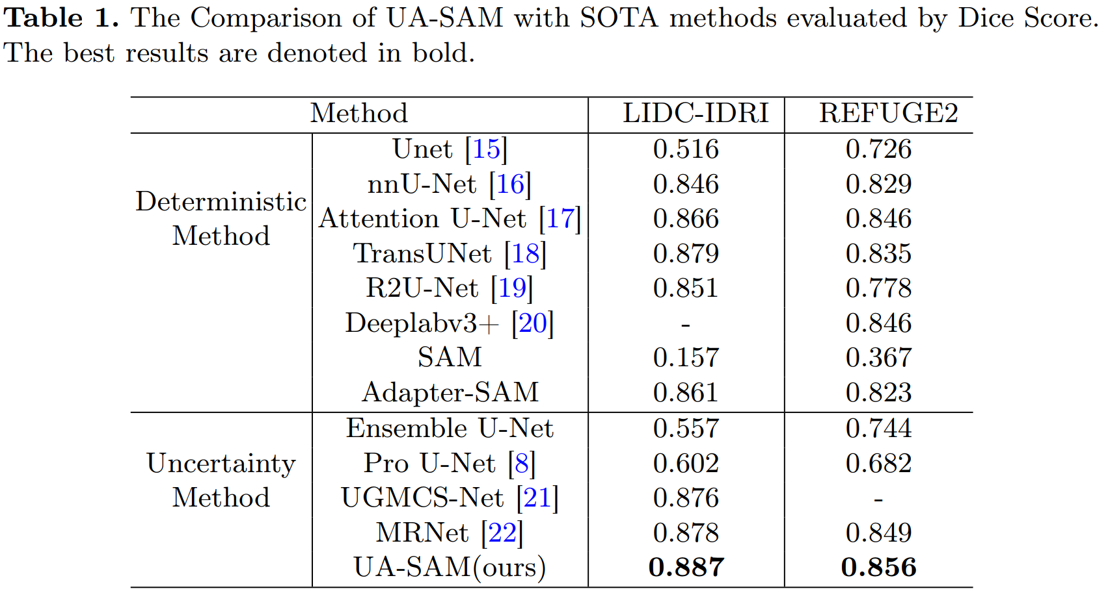
Experiments
The Comparison of UA-SAM with SOTA methods
제안한 UA-SAM이 두 데이터셋에서 88.7%와 85.6%로 가장 높은 성능을 보임

Slide 20
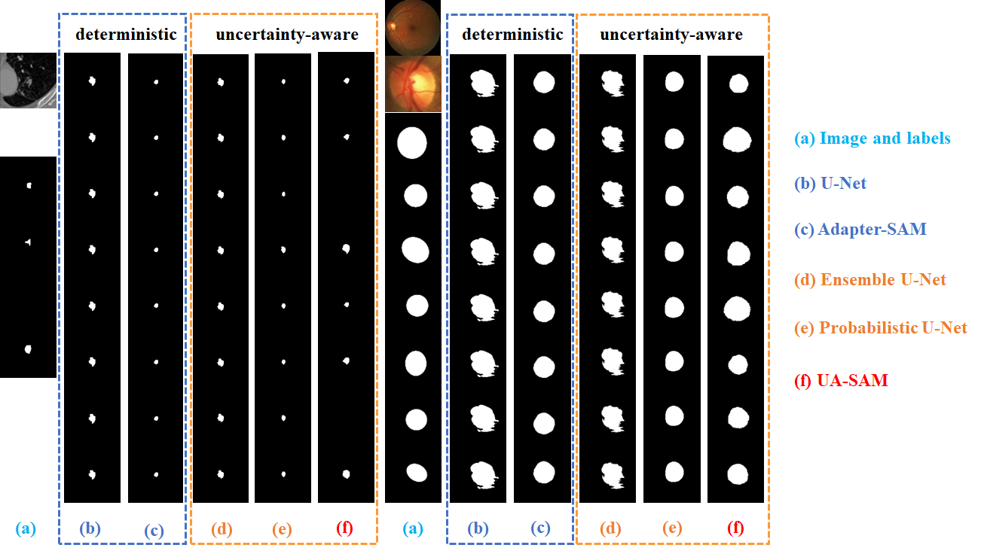
Experiments
Visualization Results
다른 모델들과 비교했을 때, GT 분포와 더 유사한 특징을 가지면서도, 다양한 마스크를 효과적으로 생성함

Slide 21
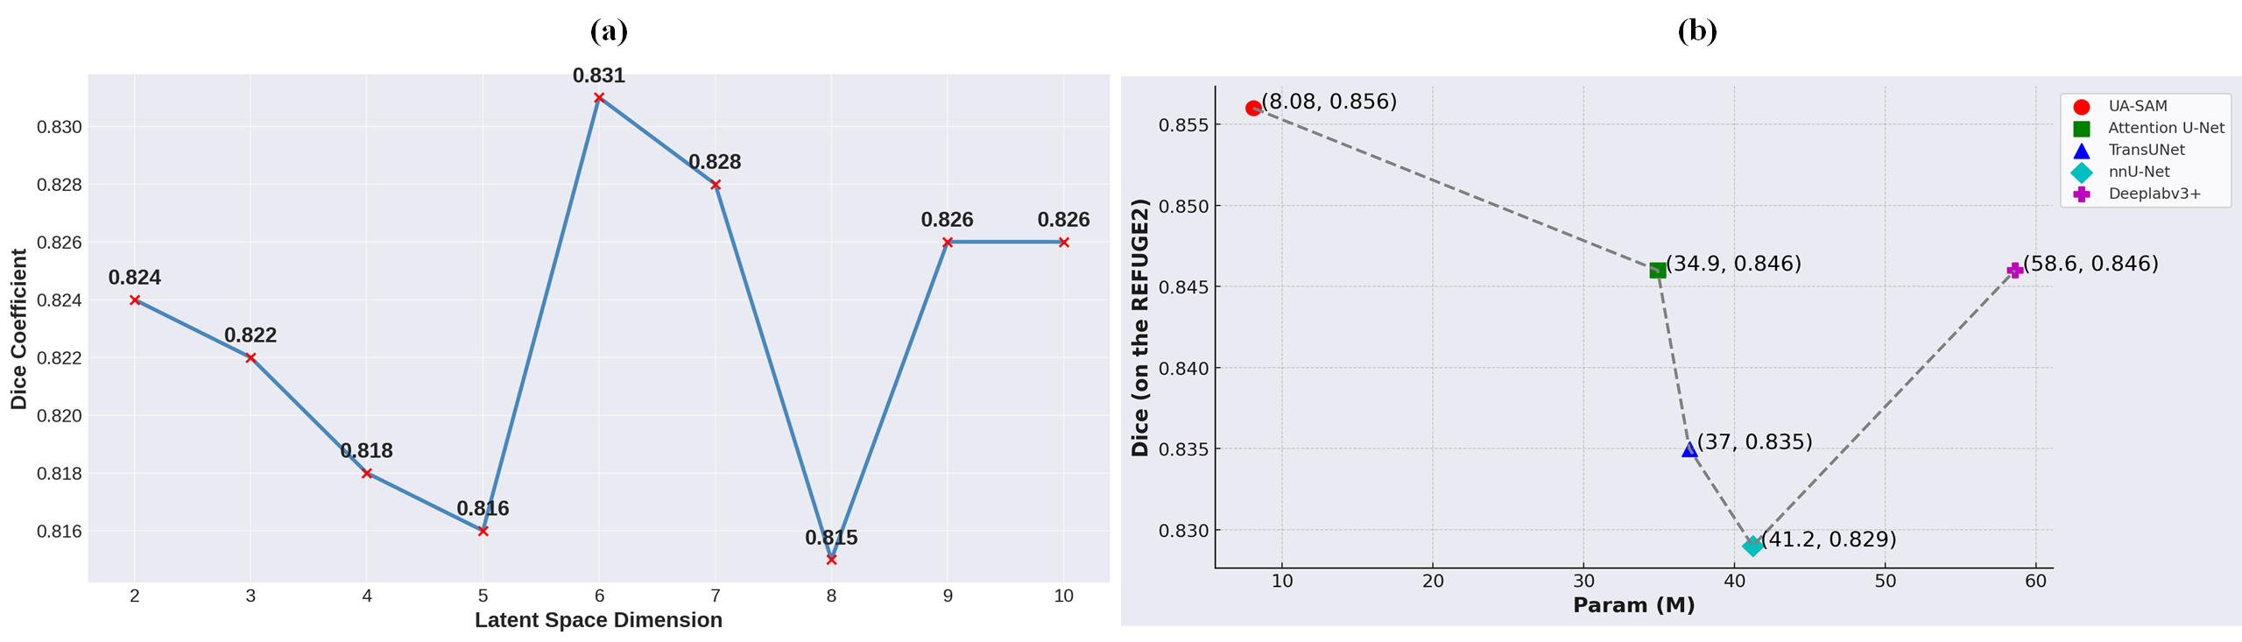
Experiments
Ablation Study
The comparison of the number of latent space dimension
Latent space dimension이 6일 때 가장 우수한 성능을 기록함
The comparison of model parameter
다른 full fine-tuning 방법들과 비교했을 때, 현저히 적은 수의 파라미터로도 우수한 성능을 달성함
Notes:
Why??????????????????????????????

Slide 22
Conclusion
Notes:
SAM이 나온 후 medical domain으로 확장시키려는 여러 방향의 연구들을 소개

Slide 23
Conclusion
Conclusion
더 정확하고 신뢰할 수 있는 segmentation을 위해, uncertainty 기반의 prompt refinement 프레임워크 제안
더 많은 위치 정보를 활용하기 위해, multi-prompt 전략 사용
Uncertainty-guided multi-prompt adaptation를 통해, 낮은 퀄리티의 프롬프트를 보정
다양한 모달리티에서 제안한 모델이 기존 모델에 비해 높은 성능을 입증함

